Slide 1
Bagging集成
随机森林

Slide 2
测试集
训练：
初级模型
输出=新特征：
特征+原因变量
训练
次级模型

Slide 3
测试集
集成模型
Bagging集成

Slide 4
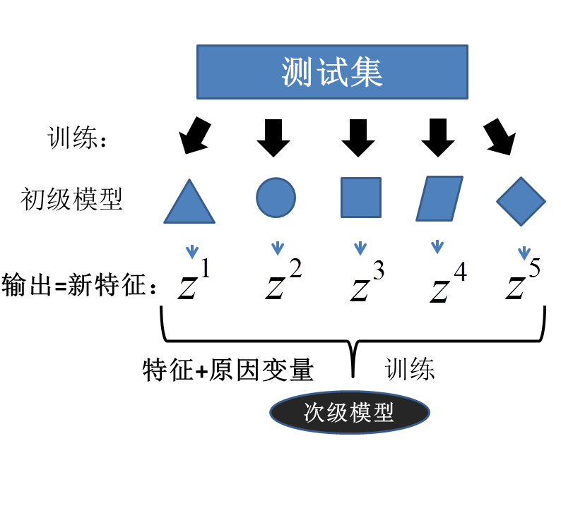
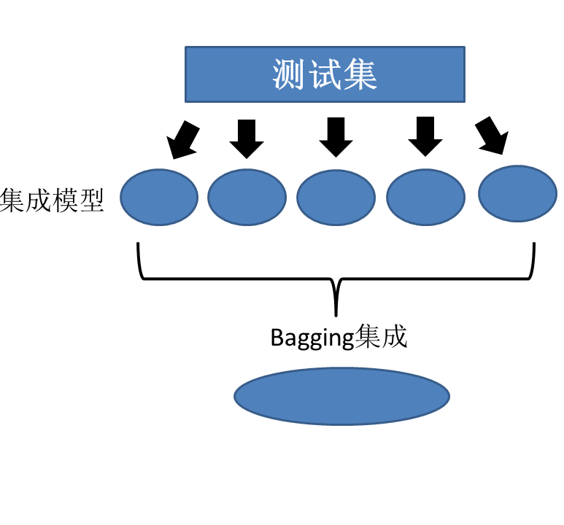
（A）
（B）

